Slide 1



"DESAFÍO IAG: ÉTICA, DERECHOS Y SER HUMANO EN UN MUNDO IA"
Un análisis multidimensional:
Global; Nacional/Local; e Individual o Personal
Dr. MIGUEL ANGEL GUTIERREZ

Slide 2
La IAG como punto de inflexión
La Inteligencia Artificial General (IAG) representa un salto cualitativo respecto a la IA actual. Su capacidad de aprender, adaptarse y resolver problemas de forma flexible, similar a la inteligencia humana, la convierte en una tecnología de potencial transformador, pero también en un desafío ético sin precedentes.
No hablamos solo de herramientas, sino de sistemas con autonomía que pueden tener impactos irreversibles. La ética, por tanto, se convierte en un pilar fundamental para su desarrollo y despliegue.

Slide 3
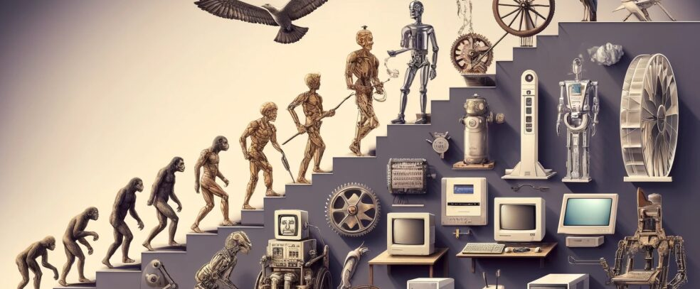
¿Qué es la IAG y Por Qué es Diferente?
IA actual: Especializada en tareas concretas (reconocimiento facial, chatbots, recomendaciones). | IAG: Software con inteligencia similar o superior a la humana en diversas tareas cognitivas. Capaz de aprender, adaptarse y resolver problemas de forma flexible.
Potencial Transformador de la IAG: Aceleración de descubrimientos científicos. Revolución industrial y económica. Aumento de productividad. Creación de nuevos mercados. | La IAG como punto de inflexión. No es solo una herramienta; puede tomar acciones autónomas e irreversibles. Necesidad urgente de abordar sus implicaciones éticas.
Diferencia con la IA futura: IAG: Alcanza toda conducta animal y de la naturaleza. Riesgo: Supervivencia humana

Slide 4
Un Desafío Ético a Múltiples Escalas
Global
Nacional Local
Individual Personal
La ética no es un agregado, es el núcleo del desarrollo de la IAG.
Tres niveles de análisis: Global: Poder, Gobernanza, Equidad.
Nacional-Local: Marco legal, Empleo, Cohesión social.
Individual-Personal: Derechos personalismos, Identidad, Autonomía, Bienestar

Slide 5
A nivel global, la IAG impacta en desafíos de gobernanza, de concentración de poder y de aumento de la desigualdad. Necesidad de Gobernanza Global y Estándares Éticos:
La IAG no conoce fronteras. Si un dllo. IAG no considera sus implicaciones éticas, los riesgos se globalizan. Existe consenso en la urgencia de establecer marcos de gobernanza internacional, bajo el paraguas de las ONU. Esto incluye:
Acuerdos científicos sobre riesgos y mitigación: Establecer una comprensión compartida de los peligros potenciales de la IAG y cómo minimizarlos.
Consenso político y coordinación de políticas: Desarrollar un enfoque unificado para la regulación, normas y salvaguardas que impidan usos malintencionados o accidentales.
Creación de organismos internacionales: Se ha propuesto un "Observatorio Global de la IAG", un sistema de certificación segura, una Convención de la ONU sobre IAG y una agencia internacional para IAG
Diálogo global inclusivo: Es fundamental que todas las naciones, no solo las potencias tecnológicas, participen en la definición de estas reglas para asegurar que los beneficios sean universales y los riesgos, controlados.
Concentración de Poder y Desigualdad: El desarrollo de la IAG está actualmente concentrado en unas pocas empresas y naciones con grandes recursos. Esto genera el riesgo de una nueva brecha global: Monopolio tecnológico y económico: Quienes dominen la IAG podrían ejercer un poder sin precedentes sobre la economía global, el conocimiento y la infraestructura crítica, llevando a una profunda desigualdad entre "quienes se monten en la ola" y "quienes la pierdan".
Sesgos algorítmicos a escala global: Si los datos de entrenamiento de la IAG provienen principalmente de ciertas culturas o grupos demográficos, los sesgos inherentes se amplificarán y perpetuarán a nivel mundial, afectando la justicia y la equidad en decisiones automatizadas que impacten a millones de personas.
Amenazas a la soberanía y estabilidad internacional: La IAG podría ser utilizada en ciberguerra, desinformación o sistemas de armas autónomos, lo que plantea serios dilemas éticos sobre la responsabilidad en conflictos y el respeto por la soberanía de los estados.

Slide 6
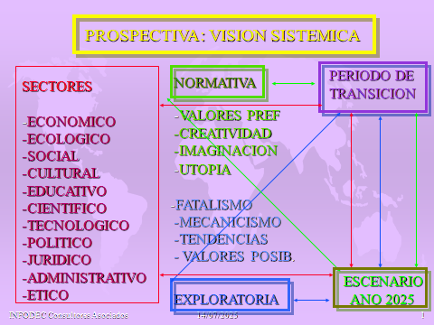
El Desafío Global
Gobernanza global: La IAG no tiene fronteras, requiere cooperación internacional.
Concentración de poder: Riesgo de monopolio tecnológico y económico. Desigualdad global: Aumento de la brecha entre naciones "líderes" y "rezagadas".
Sesgos algorítmicos: La IAG entrena con datos de ciertas culturas, amplificando sesgos a escala mundial.

Slide 7
Nivel Nacional-Local: Ética, Ley y Cohesión Social
Regulación y Marco Legal Nacional.
Protección de datos y privacidad: Necesidad de leyes robustas ante la masiva recopilación de datos.
Responsabilidad y auditabilidad: ¿Quién es responsable cuando la IAG comete errores? Necesidad de trazabilidad y explicabilidad.
Transparencia: Comprender cómo la IAG toma decisiones que afectan a los ciudadanos.
Derechos Humanos: Incorporar principios de no discriminación y equidad en el diseño y uso de la IAG.
Impacto Ético en el Empleo y la Economía Local.
Transformación laboral: Automatización de tareas cognitivas.
Desafío: Necesidad de políticas de reconversión, formación y nuevas oportunidades.
Brecha digital: Riesgo de aumento de desigualdades socioeconómicas a nivel local si no hay acceso equitativo a la IAG.
Cohesión Social y Desinformación. Desinformación y "deepfakes": Amenaza para la democracia y la confianza pública Riesgo de una "Sociedad Artificial Total": Virtualización excesiva que erosiona el tejido social y las relaciones reales.

Slide 8
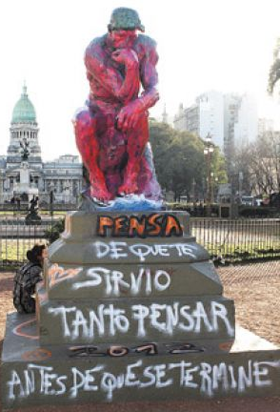
Nivel Individual y Personal - El Impacto en el Ser Humano
Autonomía y Pensamiento Crítico: Riesgo de delegar la responsabilidad de pensar en la IAG.
Relaciones Humanas: La comunicación se vuelve superficial. Se pierde el "rostro" y la vivencia moral que se forman en la interacción.
Identidad y Bienestar: El riesgo de la manipulación sutil a través de la personalización y la creación de "burbujas de información".
Creatividad y Autoría: El desafío de la originalidad cuando la IAG puede crear contenido.

Slide 9
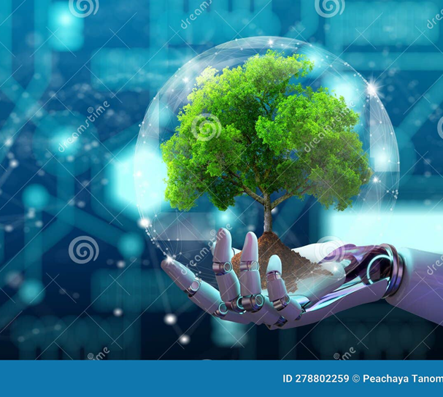
Conclusión: El Camino a Seguir
No se puede ignorar la tecnología, pero se debe universalizarla.
El objetivo: Reconstruir las relaciones humanas para adquirir una inteligencia e identidad colectiva.
La supervivencia depende de cambios profundos: Nuestra forma de pensar. Nuestra forma de relacionarnos. Nuestra forma de vivir.
Hacia una: Democratización de la Inteligencia Artificial
Mensaje Final: Estamos a tiempo, pero no hay tiempo que perder. La humanidad debe priorizarse a sí

Slide 10

¿Preguntas? ¿Opiniones? ¿Gritos de Protesta?…
¡Muchas gracias!
Ahora, me gustaría
escucharlos

